Slide 1


スマホの中の写真をすぐに探せますか
- フォルダーとファイルの整理
写真が多すぎて、みつからないよ
ファイルが多すぎて、みつからないよ
フォルダーやファイルの整理方法を知らないで大人になって会社に入ると
© Go Ota, 2014,2020

Slide 2
スマホの中の写真・音楽を使う。
iPhoneを使っている人
方法1: iCloudをPCで使用する(ID/パスワード必要) ブラウザでiCloudを開いてログイン
方法2: 他のクラウドストレージを新規契約する Googleドライブがお勧め スマホにそのストレージのアプリをインストール
Androidを使っている人
方法1: Google DriveをPCで使用する(ID/パスワード必要) ChromブラウザでGoogle Drive開いてログイン
方法2: USBケーブルで直接PCにつなぐ (ほとんどのスマホでOK)
方法3:他のクラウドストレージを新規契約する

Slide 3
クラウドドライブを使おう。
名称 | 無料容量 | 備考
Google Drive | 15GB | Android
iCloud | 5GB | iPhone
One Drive | 5GB | Microsoft
Drop Box | 2GB
すでにGoogle Driveを持っている人は他のドライブを作ってみること。
写真だったらGoogleフォト(画質が落ちるけど容量無制限)
名称 | 無料容量 | 備考
MEGA | 50GB | https://mega.nz/

Slide 4
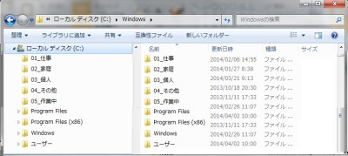



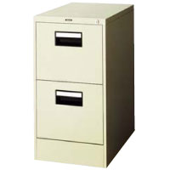
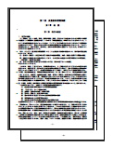
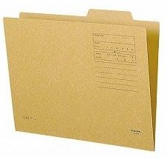
ディスク – フォルダ – ファイル
基本的にファイル操作は
エクスプローラーを使用。
・プログラムとして起動
・ディスクトップのディスクアイコンをクリック
Windowsの中の世界 (アイコン) | ディスク | フォルダ | ファイル
現実の世界 | キャビネット | フォルダ | 文書/写真/ 映像/音楽

Slide 5
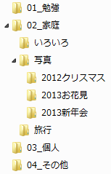


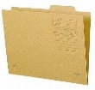
フォルダの中にフォルダ (フォルダーの階層化/フォルダ構成)
01_勉強
ディスク
02_家族
写真
2012クリスマス
03_個人
いろいろ
2013お花見
04_その他
旅行
2013新年会
1つのフォルダだけ使って、その中にいろいろなファイルや写真を入れると探すのが非常に大変なのは経験していると思います。普通は複数フォルダを作って管理しますね。
また、パソコンやスマートフォンでは、フォルダの中に小さいファイルを作って使うこともできます。

Slide 6
学校のフォルダー
C:
PCの中
ディスク
Z:
提出
(個人用)
作業
ネットワーク
学校内の
サーバー
S:
共有
その他

Slide 7
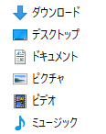
家のPCのフォルダー
C:
PCの中
(C:だけの場合あり)
C: D:も自分で
解り易い
フォルダー作った方が後々楽
ディスク
D:
ディスク
USBなど

Slide 8
フォルダやファイルの名前の要素
区分・目的
勉強用のフォルダだった
「英語」「数学」「情報」…などの科目名
「宿題」「課題」「テスト」などの目的
写真のフォルダだったら
「ディズニーランド」「海」などイベント名
名前
日付
年の区切り 「2013」, 「2014」年度など具体的に日付 「20140415」など
作った人
家族 「父」、「母」、「具体的な名前」
協同作業等 「(作った人の名前・愛称)」「(生徒番号)」
作成状況
完成版 「最終」「Final」「F」
作業中「作業」「ドラフト」「Draft」[Dr]等

Slide 9

いろいろなファイル名のつけ方 (写真の分類例)
ファイルの内容 | ファイル名例 | 説明
情報科の課題7の個人レポート | 情報課題07_太田 情報課題07_太田_0415 | 個人名を追加しています。後者は作成した日付を入れています。
今年家族で行く沖縄旅行の計画 | 沖縄_2014 旅行計画_沖縄2014 | 後者の方がわかり易くなっています。
AKBの5月のコンサートのWeb情報の切り貼りのメモ | AKB05 Memo_AKB | 後者はMemoとしてあまり重要でないことを示しています(後で削除しやすい)
修学旅行の買い物リスト | 修学旅行買い物リスト 修学旅行リスト | 後者は買い物を省略しています
4月のお小遣い超 | お金_1404 | 2014を14としています。
ファイル名は、個人で使用する場合はある程度省略したものでもいいでしょう。但し他の人といっしょに使うものの場合は、ある程度見て意味がわかるようなものにする必要があります。ただし、あまり長くならないように。英語を使った方が、略語を作りやすい場合もあります。

Slide 10

徐々につくっていくドキュメントの場合
課題01
情報課題07_作成中太田_0415
-> 情報課題07_最終版太田_0510
古いファイル(/Old)
1日でできるレポートもあれば、ある程度の期間をかけて作成するものもあります。後者の場合通常、作成変更した日付をファイルの最後につけることが多いです。
また、次の日修正したら、古いファイルは別のフォルダにコピーして残しておき、新しいファイルは新しい日付にファイル名を変更します。

Slide 11
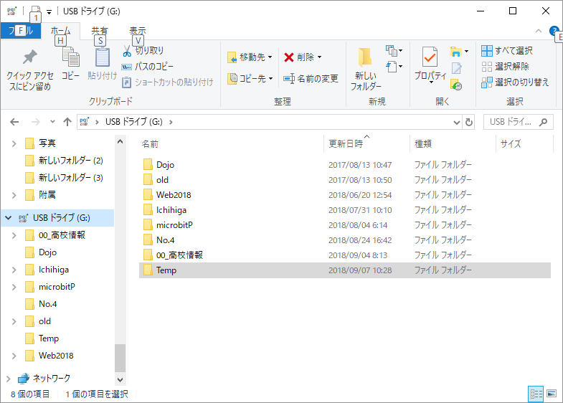
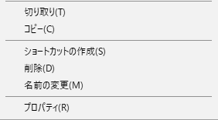
フォルダーとファイルの操作
基本的にフォルダーもファイルもオブジェクト
・コピー
・名前の変更
・並らびかえ

Slide 12
基本的にフォルダーもファイルもオブジェクト
①フォルダーやファイルを指定する
②右クリックでコピー/切り取り/削除
③移動いたいところで右クリックで貼り付け
◎慣れるとドラッグで移動/コピーできる。

Slide 13
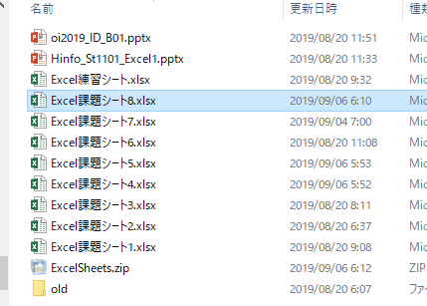
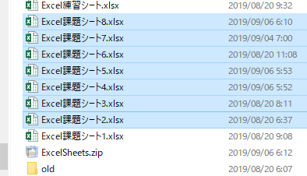
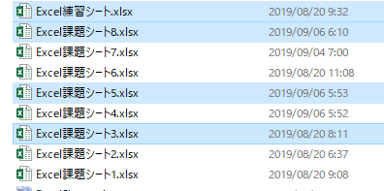
①フォルダーやファイルを指定する
クリックする。一つ選択
クリックした後、別のものを[Shift]を押しながらクリックする。その間も選択される。
[Ctrl]をお品が、クリックしていく。複数が選択できる。

Slide 14
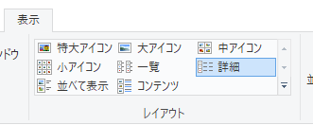
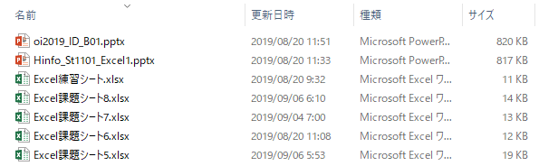
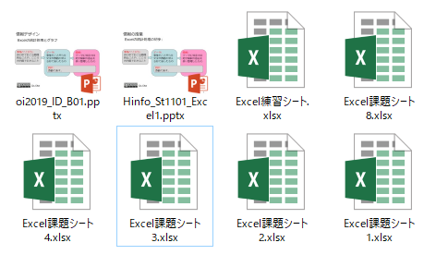
エキスプローラーの操作(ファイルの見え方)
詳細
名前、日付
種類、サイズ
大アイコン
名前、日付
種類、サイズ
写真に便利

Slide 15
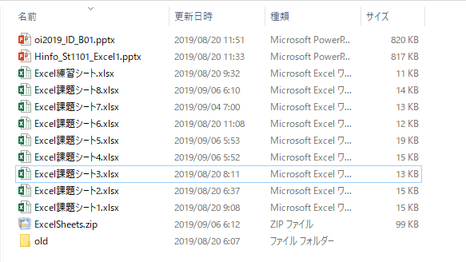
エキスプローラーの操作(並び替え)
クリックする
名前や日付で並びからができる。
名前が見つけやすい、新しいファイルが見つけやすい。

Slide 16
説明:ファイル形式とその標準化
拡張子はドキュメントの種類を表す
大分類 | 小分類/種類 | 拡張子
文書 | html(ブラウザ) | html(htm)
 | テキスト | txt
 | MS-Word | docx(doc)
 | pdf | pdf
表 | MS-Excel | xlsx(xls)
 | テキスト形式 | csv
画像 | ビットマップ | jpg(jpeg), png, gif, bmp
 | ベクター | tif
音声/音楽 | (サンプリング) | wav, mp3, wma
 | midi | mid(midi)
映像 | (サンプリング) | mpg(mpeg), mp4, mov, flv, wmv
プログラム |  | exe, com, dll, bat
圧縮(書庫) |  | zip, tar, cab

